Slide 1
স্বাগতম

Slide 2
পরিচিতি
মোঃ জাহাঙ্গীর হোসেন
সহকারী প্রধান শিক্ষক
সি , জে, এম উচ্চ বিদ্যালয়
মোহরা, চান্দগাঁও, চট্রগ্রাম ।
মোবাঃ01913164307
ই-মেইলঃmdjahangirhossain6160@gmail.com
শ্রেণীঃ সপ্তম
বিষয়ঃ বিজ্ঞান অধ্যায়ঃ ষষ্ঠ (পাঠ ১-২) পদার্থের গঠন
সময়ঃ ৪০ মিনিট

Slide 3
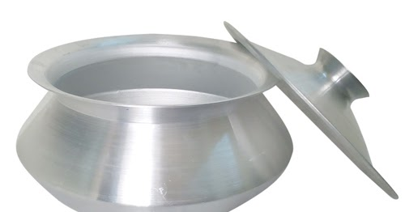
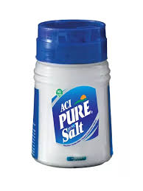
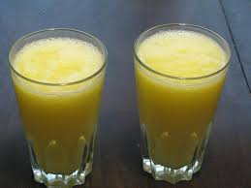
ছবিগুলো লক্ষ্য কর
বিভিন্ন ধরনের পদার্থ

Slide 4
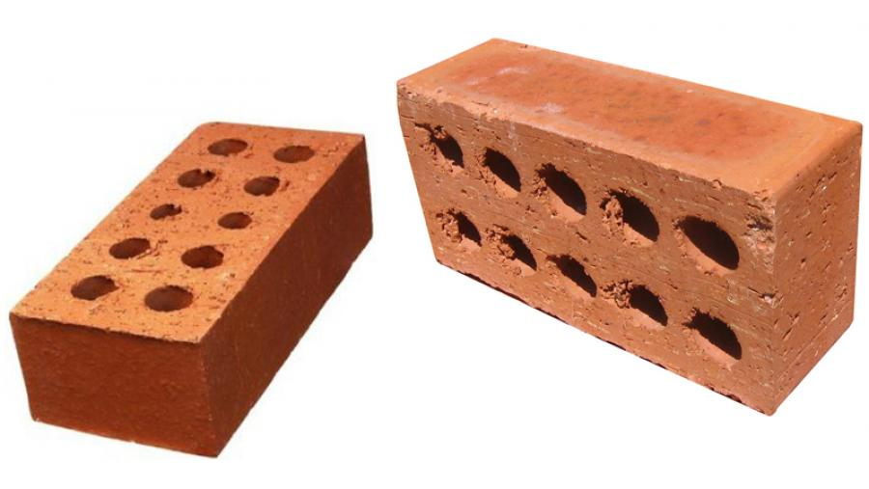
আজকের পাঠ
পদার্থের গঠন

Slide 5
শিখনফল
এ পাঠ শেষে শিক্ষার্থীরা --
১। পদার্থের গঠন ব্যাখ্যা করতে পারবে ।
২। মৌলিক ও যৌগিক ও মিশ্র পদার্থের মধ্যে পার্থক্য করতে পারবে ।
৩। পদার্থের ভিন্নতার কারন ব্যাখ্যা করতে পারবে ।

Slide 6
পাঠ উপস্থাপন
আমরা জানি ,যার ওজন আছে, স্থান দখল করে, বল প্রয়োগ করলে প্রতিরোধ করতে পারে তাহাই পদার্থ।আমাদের চারিপাশে অসংখ্য পদার্থ আছে ।কিন্তু এ গুলি ভিন্ন ভিন্ন ধরনের। পদার্থের গঠন জানতে পারলে এ ভিন্নতার কারন জানা যাবে ।
পদার্থ তিন প্রকার । যথাঃ ১।মৌলিক পদার্থ ২। যৌগিক পদার্থ ৩।মিশ্র পদার্থ ।

Slide 7
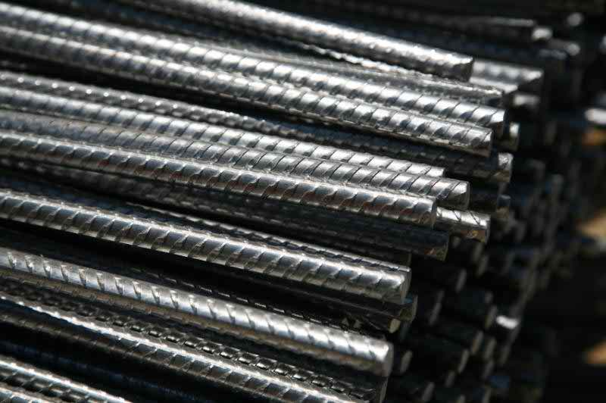
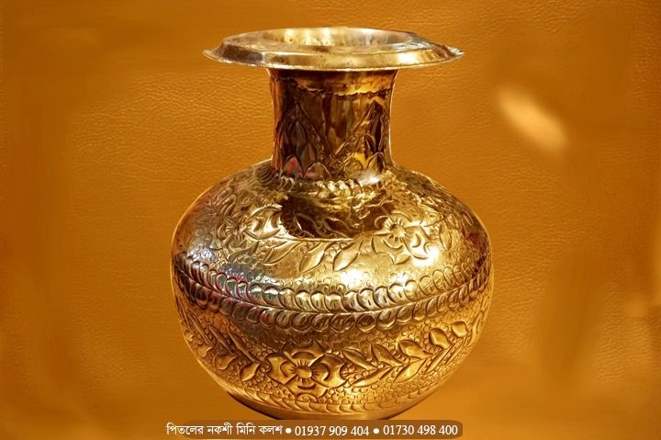
মৌলিক পদার্থঃ
যে পদার্থকে ভাংলে বা বিশ্লেষণ করলে সেই পদার্থ ছাড়া অন্য কোন পদার্থ পাওয়া না তাকে মৌলিক পদার্থ বলে । যেমন- লোহা, তামা ইত্যাদি ।

Slide 8
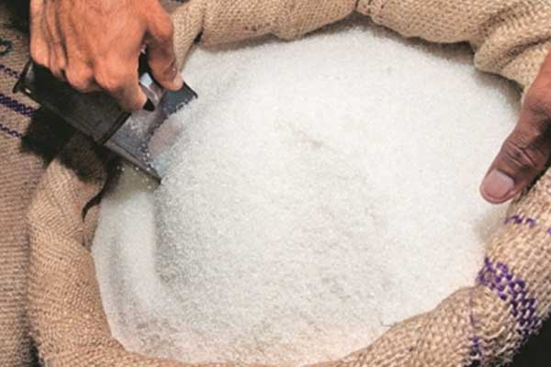
যৌগিক পদার্থঃ
যে পদার্থকে ভাংলে বা বিশ্লেষণ করলে সেই পদার্থ ছাড়া সম্পূর্ন ভিন্ন ধর্মী দুই বা ততোধিক নতুন পদার্থ পাওয়া যায় তাকে যৌগিক পদার্থ বলে ।যেমন- পানি, চিনি, লবন ইত্যাদি।

Slide 9
মিশ্রপদার্থঃ
মিশ্রপদার্থঃ দুই বা ততোধিক মৌলিক পদার্থের সংমিশ্রণে যে পদার্থ তৈরি হয় তাকে মিশ্র পদার্থ বলে । যেমন-চিনির শরবত, বালি ও লবনের মিশ্রন ইত্যাদি ।

Slide 10
একক কাজ
মরিচা বলিতে কী বুঝায়?

Slide 11
দলীয় কাজ
অক্সিজেন ও কার্বন ডাই-অক্সাইড কোনটি কোন ধরনের পদার্থ ?

Slide 12
মূল্যায়ন
১। পানিকে কী পদার্থ বলে ?
উত্তরঃ পানিকে যৌগিক পদার্থ বলে ।
২। লবন কে ভাংলে কী কী মৌলিক পদার্থ পাওয়া যায় ।
উত্তরঃ লবন কে ভাংলে সোডিয়াম ও ক্লোরিন এই দুটি মৌলিক পদার্থ পাওয়া যায় ।

Slide 13
বাড়ীর কাজ
পাঁচটি মৌলিক ও পাঁচটি যৌগিক পদার্থের নাম লিখ ।

Slide 14
ধন্যবাদ

